Slide 1

Холдинг теплоком
Продукты и Комплексные решения для энергоэффективности.
Партнерская программа
Татьяна Полуянова
Директор департамента продаж серийной продукции
ЗАО «Теплоком-Автоматизация»
www.teplocom-holding.ru

Slide 2

МИССИЯ
Наше предназначение

Slide 3
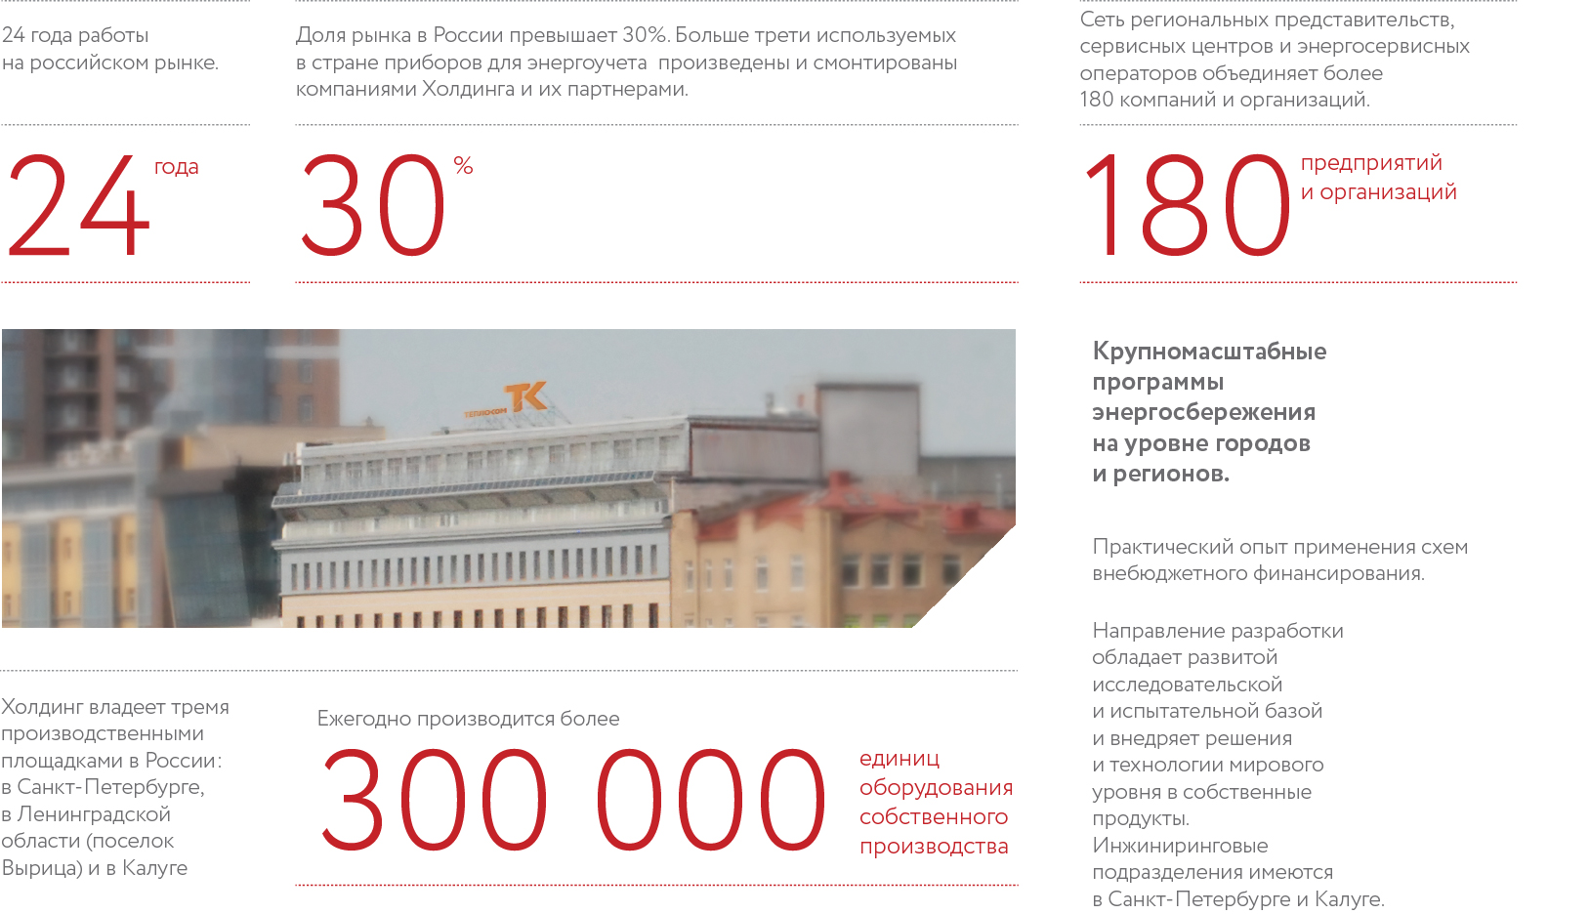
Холдинг «Теплоком»

Slide 4
Направления деятельности
Теплоком-Инжиниринг
Торговый дом Теплоком
НПФ Теплоком
НПО Промприбор
Интегратор энергетического комплекса
Теплоком-Автоматизация
Теплоком-инвест
Разработки и производство
Продажи
Решения для энергосбержения
Автоматизация
Привлечение инвестиций
Инжиниринговые услуги и разработки
Современное производство на трех площадках в Санкт-Петербурге, Ленинградской области и Калуге
Комплексные поставки оборудования для учета и регулирования потребления тепла, воды, газа, электрической энергии и сопутствующего оборудования
Реализация комплексных программ энергосбережения в секторе ЖКХ во всех регионах РФ и странах СНГ
Реализация региональных программ комплексного развития коммунальной инфраструктуры
Установка и обслуживание оборудования учета и управления потреблением всех видов энергетических ресурсов
Внедрение и эксплуатация систем диспетчеризации
Внедрение комплексных решений автоматизации
Автоматизация технологических процессов в теплоснабжении, водоснабжении и водоотведении, электроэнергетике, газоснабжении.
Модернизация и строительство объектов и сетей генерации, водоснабжения
Привлечение внебюджетных средств в комплексные проекты Холдинга
Организация реализации комплексных программ энергосбережения и модернизации коммунальной инфраструктуры
Теплоком | 2014

Slide 5
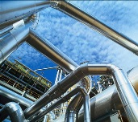
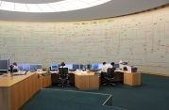

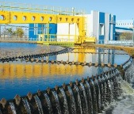
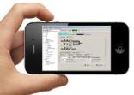
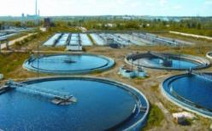


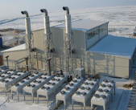
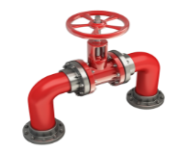

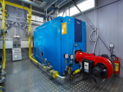
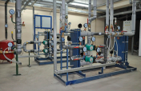

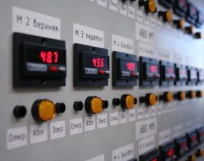
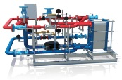
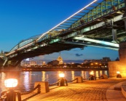

Комплекс продуктов
Управление всеми видами ресурсов от производства до потребления
Теплоснабжение
1
Модернизация и реконструкция котельных, ЦТП, тепловых сетей
6
Автоматизированная система диспетчеризации энергоресурсов
Формирование баланса производства-потребления
Водоснабжение
Электроснабжение
2
Модернизация и реконструкция объектов водоснабжения и водоотведения
Модульные очистные сооружения
Блочные канализационно-насосные станции
7
Единая автоматизированная система сбора данных и расчета квартплаты и коммунальных услуг
Производство
8
Построение и автоматизация инженерных систем зданий
3
Когенерация и мини-ТЭЦ
Блочно-модульные котельные
Передача
9
Альтернативные источники энергии
4
АСУ ТП производства и распределения тепла, воды, электроэнергии
Потребление
10
Системы регулирования потребления энергоресурсов
Автоматизированные индивидуальные тепловые пункты
5
АСУ ТП наружного освещения в масштабах предприятий, муниципальных образований, регионов
11
Оборудования для учета любых видов энергоресурсов

Slide 6
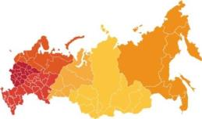
Примеры реализуемых проектов с привлечением внебюджетных средств
Калининградская область
Мурманская область
Архангельская область
Реализуется программа организации учета энергетических ресурсов в г. Северодвинске с реконструкцией инженерных сетей.
Для МУП «Водоканал» г. Калининграда и МУП «Калининградские тепловые сети» реализуется комплекс работ на сетях тепло- водоснабжения, ЦТП, объектах жилого фонда и социально-культурной сферы с единой городской автоматизированной системой учета и управления энергетическими ресурсами.
Комплексное развитие систем коммунальной инфраструктуры, разработка схем водоснабжения, водоотведения, теплоснабжения муниципального образования ЗАТО г. Заозерск. В частности, проведена установка приборов учета на объектах водоканала, установка приборов учета у абонентов, внедрение частотно-регулируемых приводов, модернизация КНС, развертывание АСКУЭ.
Магаданская область
Санкт-Петербург
Комплексная программа ГУП «ТЭК СПб» реконструкции источников теплоснабжения, наружных и внутренних инженерных сетей систем теплоснабжения в Санкт-Петербурге и внедрения единого автоматизированного учета энергетических ресурсов, диспетчеризации и геоинформационной системы.
Комплекс работ на объектах и сетях МУП «Магадантеплоэнерго» и МУП «Водоканал» г.Магадана: установка 236 узлов учета ХВС и тепла, автоматизация насосных станций, внедрение автоматизированной системы учета и управления Intencom System.
Приморский край
Ленинградская область
Для КГУП «Приморский водоканал» реализуется комплексная программа учета и управления потреблением воды на объектах водоподготовки, на насосных станциях, у потребителей (МКД, социальные объекты, промышленные потребители). Осуществляется реконструкции инженерных сетей, внедрение автоматизированных системы учета и управления Intencom System, WaterMind Supervision.
Комплекс работ на объектах и сетях водоснабжения МУП «Водоканал» г.Гатчина: установка 386 узлов учета, автоматизация насосных станций, внедрение автоматизированной системы учета и управления Intencom System.
Челябинская область
Проект для ОАО «Челябинские коммунальные тепловые сети» по реконструкции инженерных сетей и организации автоматизированного учета энергетических ресурсов.
Волгоградская и Астраханская области
Совместно с «Лукойл» реализуется комплексная программа учета и управления энергетическими ресурсами в регионе, реконструкции инженерных сетей, организации биллинга.
… и более 100 других реализованных проектов
Общая сумма реализованных проектов более 10 млрд. рублей

Slide 7






Софинансирование
Концессионные соглашения
Реализация государственно-частного партнерства
Длительный период сотрудничества
По концессионному соглашению одна сторона – концессионер, обязуется за свой счет построить и или реконструировать недвижимое имущество, указанное в соглашении, право собственности на которое принадлежит или будет принадлежать концеденту, являющемуся второй стороной соглашения (115-фз, ст.3)
Концессионным соглашением предусматривается плата, вносимая оператором собственнику в период использования объекта.
Собственник имеет право софинансировать проект.
Финансовые партнеры
Совместное предприятие
Создание предприятий с совместным участием в капитале как гаранта долгосрочных партнерских отношений, ответственного подхода участников
Энергосервисные контракты
Оплата выполненных работ осуществляется Заказчиком, исходя из получаемой экономии на оплату потребленных объектами энергетических ресурсов.
После окончания срока действия энергосервисного контракта право собственности на установленное оборудование переходит к Заказчику.
Холдинг "Теплоком" | 2014
Холдинг "Теплоком" | 2014

Slide 8

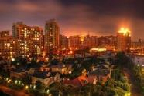


Социально-экономические выгоды
Повышение общего КПД системы теплоснабжения на 30%, снижение себестоимости единицы тепловой энергии
Предотвращение аварийных ситуаций и дополнительных расходов на их ликвидацию
Снижение социальной напряженности от некачественного теплоснабжения
Повышение качества жизни за счет возможности индивидуального регулирования потребления тепла
Исключение «перетопов» и выравнивание тепловых режимов сетей
Обеспечение требований федерального закона «О теплоснабжении» в части обеспечения качества поставляемой тепловой энергии для всех потребителей сети
Обеспечение требований федерального закона «Об энергосбережении» в части достижения установленных ориентиров экономии.
Холдинг "Теплоком" | 2014
Холдинг "Теплоком" | 2014

Slide 9
Направление автоматизации
ЗАО «Теплоком-Автоматизация»
Холдинг "Теплоком" | 2014

Slide 10
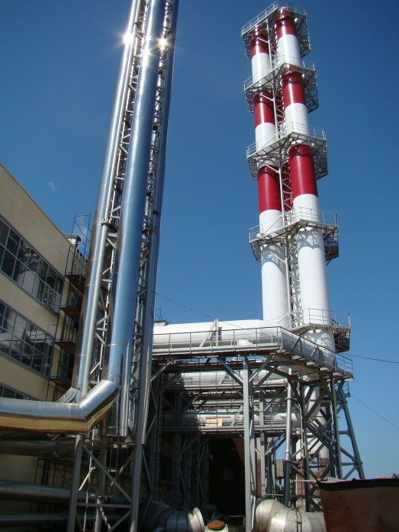
Модернизация и автоматизация теплоисточников
Примеры комплексных решений
В рамках реализации проекта предусматривается:
• перевод котельной на оптимальный вид топлива, как правило – газ,
• замена морально устаревшего и технически изношенного оборудования,
• применение когенерационных установок для выработки электроэнергии для собственных нужд котельной / с параллельной работой с энергосетями,
• установка в котельном зале высокотехнологичного, современного, с высоким КПД, энергетического оборудования от ведущих мировых производителей
Решается задача оптимизации эксплуатационных затрат, путём внедрении систем автоматизации и диспетчеризации среднего и верхнего уровня с учётом требований Федерального закона №261-ФЗ.
Холдинг "Теплоком" | 2014

Slide 11
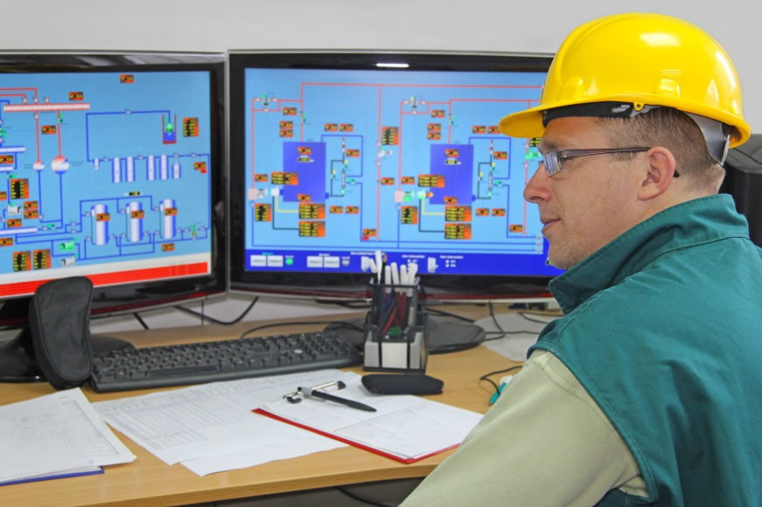
Внедрение АСУ ТП на объектах энергетики
Основные преимущества внедрения АСУ ТП
экономия топлива вследствие оптимизации процесса горения, погодного и суточного регулирования и повышения КПД котла
перевод котельных, ЦТП на работу без постоянного обслуживающего персонала
снижение вероятности аварий и, соответственно, негативных последствий для окружающей среды
удаленная диспетчеризация
Холдинг «Теплоком» | 2013
Холдинг "Теплоком" | 2014

Slide 12
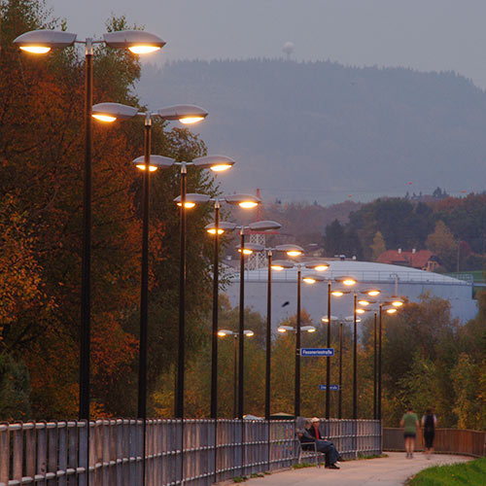
Автоматизация уличного освещения
Примеры комплексных решений
Уровень освещенности измеряется в нескольких точках, обеспечивая надежность измерений и снижая риск непредусмотренного включения фонарей
Оптимизация расписания позволяет включать и выключать свет отдельно на каждом участке в зависимости от времени дня, уровня освещенности, погодных условий, количества транспорта
Возможность отключения 1/3 или 2/3 светильников поздней ночью
Возможность использования долгие периоды диммирования зимой, так как снег отражает свет
Постоянный дистанционный контроль
Контроль над выходом светильников из строя
Возможность применения программируемой праздничной иллюминации
Холдинг "Теплоком" | 2014

Slide 13
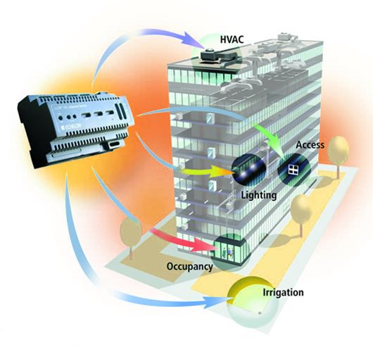
Комплексная автоматизация зданий
Примеры комплексных решений
Учет потребления электроэнергии, тепла, воды, газа, холода
Управление микроклиматом по задаваемому температурному графику
Управление микроклиматом (регулирование радиаторов отопления и теплых полов, систем кондиционирования и влажности, датчики CO2 для контроля чистоты воздуха)
Возможность включения – отключения электропитания, в том числе в отдельных помещениях
Управление внутренним освещением
Охранно-пожарная сигнализация
Контроль протечки воды
Управление доступом (видеонаблюдение, датчики движения, тревожная сигнализация)
Управление через мобильное устройство (ноутбук, планшет, смартфон)
Единый диспетчерский центр
Холдинг «Теплоком» | 2014

Slide 14
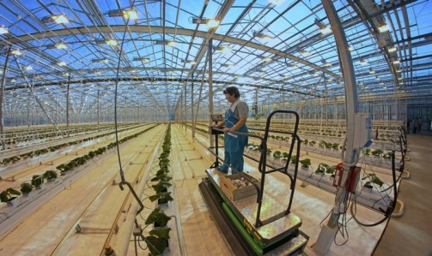
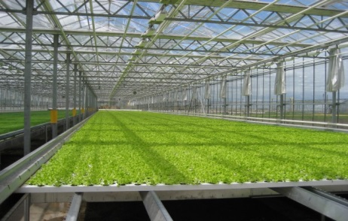
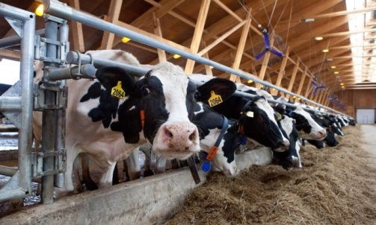
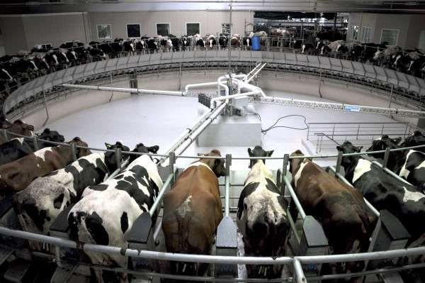


Автоматизация объектов сельского хозяйства
Примеры комплексных решений
Комплексные системы управления тепличными хозяйствами, животноводческими фермами, оросительными системами.
Снижение энергоемкости сельхозпродукции в два и более раза.
Холдинг «Теплоком» | 2014

Slide 15
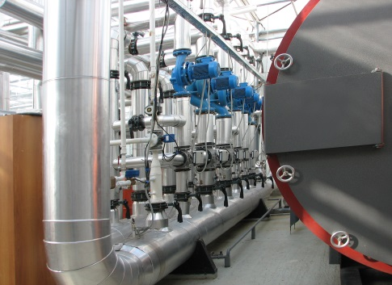
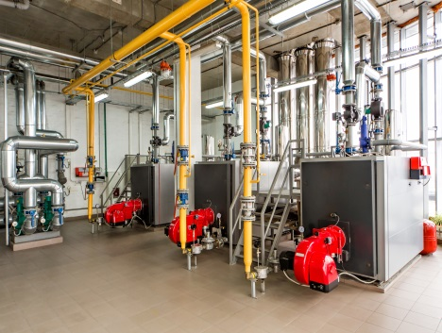
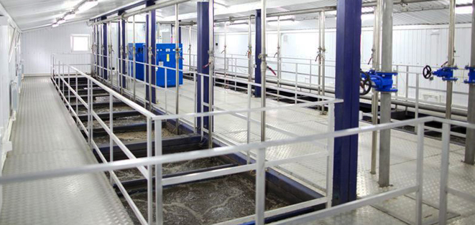
Коробочные решения для энергетики
Блочно-модульные котельные
Локальные очистные сооружения
Комплектные канализационно-насосные станции
Холдинг «Теплоком» | 2014

Slide 16
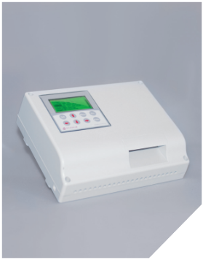
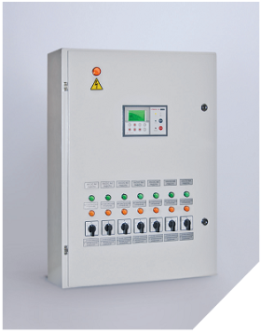
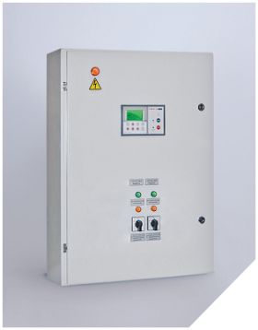
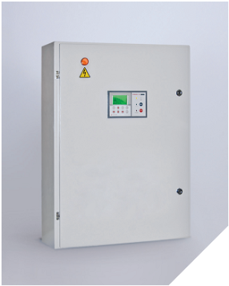
Контроллеры СПЕКОН®
Основные товарные группы
Управление котлами и горелками
СПЕКОН® СК1-6х:
управление оборудованием горелки
регулирование производительности горелки
СПЕКОН® СК2-6х, СК2-7х, СК2-8х:
автоматические пуск/остановка
управление общекотловым оборудованием
регулирование производительности котла
Управление котельной
СПЕКОН® СК3-6х:
управление группой котлов
обеспечение равномерной выработки ресурса
СПЕКОН® СПК-1
Свободно-программируемый контроллер для упралвения различными технологическими процессами
Управление тепловым пунктом
СПЕКОН® СК3-5х

Slide 17
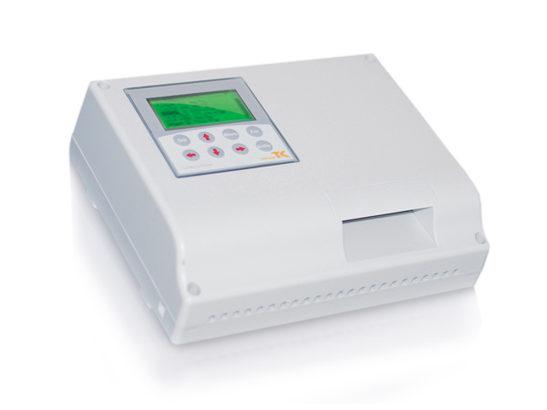
СПЕКОН® СК3-5х
Шкафы управления тепловыми пунктами
Возможность погодозависимого регулирования по суточному графику
Управление приводами насосов
Самодиагностика, диагностика внешнего оборудования и насосов, диагностика работы датчиков
Конфигурация на различное число систем отопления и систем ГВС
Каждый выход защищен индивидуальным предохранителем
Управление группой регуляторов – позиционное, импульсное или ПИД
Регистрация и архивация параметров
Многоуровневая система доступа
Защита от несанкционированного изменения баз данных
Интерфейсы: RS-232, RS-485, Ethernet
Поставляются с бесплатным OPC-сервером для построения систем диспетчеризации
Холдинг "Теплоком" | 2014

Slide 18
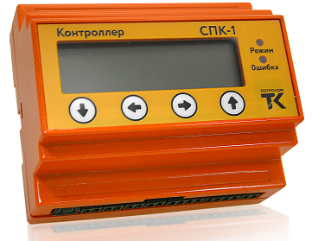
СПЕКОН® СПК-1
Свободно-программируемый контроллер
Основная область применения – контроль и регулирование температуры в контурах отопления и горячего водоснабжения
Расширенный аналог терморегуляторов, представленных на российском рынке
Число аналоговых входов - 6
Число цифровых входов - 4
Число аналоговых выходов – 1
Тиристорный выход – 1
Релейный выход -1
Встроенные часы реального времени
Интерфейсы связи: RS-232, RS485
Гарантийный срок эксплуатации – 24 месяца со дня продажи
Холдинг "Теплоком" | 2014

Slide 19
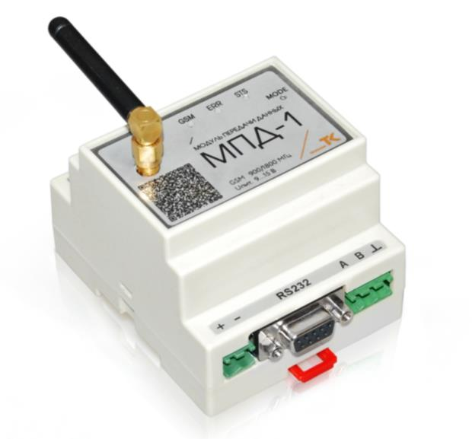
Устройства связи
МПД-1 модуль передачи данных
Предназначен для обмена информацией между приборами, оснащёнными последовательными интерфейсами RS-232 или RS-485, и системами сбора данных в IP-сетях по технологии GPRS
Возможность работы в системах учета всех видов ресурсов (кроме пара)
Совместимость с широким кругом устройств
Совместим со SCADA
ТСР-сервер ("прозрачный режим"): да
ТСР-клиент ("прозрачный режим"): включает сервер
Мониторинг состояния объекта и информирование о НС
8 действий для каждого события по системе «событие-действие»
8 IP-адресов
Самонастраиваемое USB подключение
2 SIM - устойчивый канал передачи данных
4 года гарантии
Холдинг "Теплоком" | 2014

Slide 20
Партнерская программа
ЗАО «Теплоком-Автоматизация»
Холдинг "Теплоком" | 2014

Slide 21




Поставка автоматики
1
Дилерское соглашение
ЗАО «Теплоком-Автоматизация» осуществляет комплексную поставку дилеру шкафов управления, элементной базы собственного производства и производства ведущих мировых брендов, комплектующих, материалов, другого оборудования и программного обеспечения для построения систем управления любой сложности.
Холдинг "Теплоком" | 2014
Холдинг "Теплоком" | 2014

Slide 22

Реализация проектов
2
Передача партнеру на реализацию проектов автоматизации
Привлечение Партнером ресурсов Холдинга «Теплоком» для реализации крупных проектов в регионе
Мы готовы рассмотреть и другие возможности сотрудничества
3
Холдинг "Теплоком" | 2014
Холдинг "Теплоком" | 2014

Slide 23

Выгоды для Партнера
Возможность для партнера усилить свою конкурентную позицию, используя ресурсы и возможности Теплокома
Передача проектов для реализации.
Организационная, инжиниринговая, финансовая поддержка при реализации проектов
Участие в имиджевых мероприятиях ТК, в крупнейших федеральных выставках и конференциях.
Совместный бюджет на рекламу и продвижение.
Информационная, PR-поддержка
Личный интернет-кабинет с удобными отчетными формами и широким перечнем необходимой для работы технической информации, готовых проектов.
Клуб экспертов Теплоком – доступ к базе экспертных знаний.
Индивидуальные бонусы за оперативность проектных работ и расширение продуктов.
Бонусы по итогам внедрения проектов
Холдинг "Теплоком" | 2014
Холдинг "Теплоком" | 2014

Slide 24
ЗАО «Теплоком-Автоматизация»
194044, Санкт-Петербург, Выборгская наб., 45
http://www.tk-atm.ru
Татьяна Полуянова
Директор департамента серийной продукции
Тел.моб.: +7 906 276 5116 Тел.: 8 800 250 03 03 (доб. 7305)
E-mail: ptn@tk-atm.ru
Холдинг «Теплоком»
www.teplocom-holding.ru

Slide 25

Холдинг "Теплоком" | 2014

